Slide 1
字符串问题选讲 清华大学 宋学伟 2023.7.19

Slide 2
知识回顾
1

Slide 3
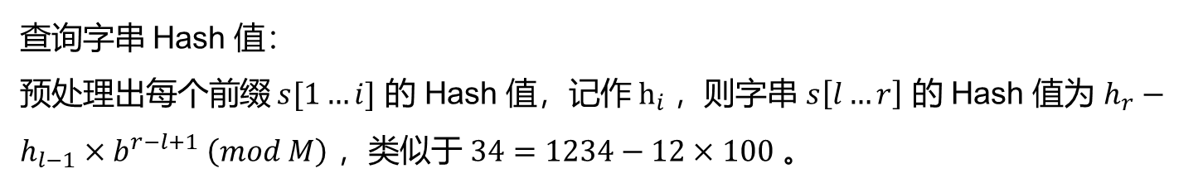
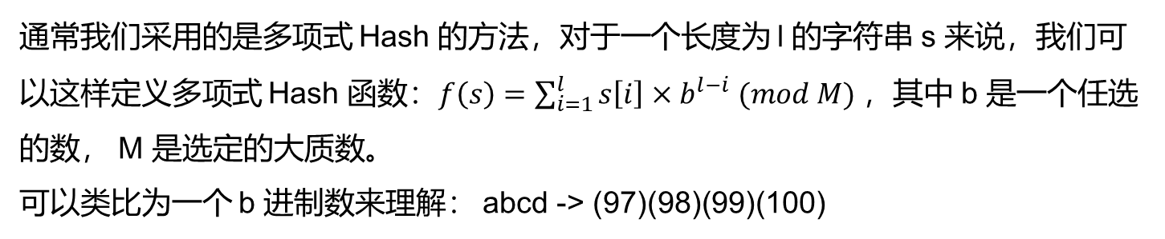
Hash
通常我们采用的是多项式 Hash 的方法，对于一个长度为 l 的字符串 s 来说，我们可以这样定义多项式 Hash 函数：$f\left(s\right)=\sum_{i=1}^{l}{s\left[i\right]×b^{l−i} (mod M)}$ ，其中 b 是一个任选的数， M 是选定的大质数。
可以类比为一个 b 进制数来理解： abcd -> (97)(98)(99)(100)
查询字串 Hash 值：
预处理出每个前缀 $s[1…i]$ 的 Hash 值，记作 $h_{i} ，$则字串 $s\left[l…r\right]$ 的 Hash 值为 $h_{r}−h_{l−1}×b^{r−l+1} \left(mod M\right)$ ，类似于 $34=1234−12×100$ 。
为防止 Hash 冲突，可以将计算出的 Hash 值对两个质数取模，两个 Hash 值都相等时才认为字符串相同。

Slide 4
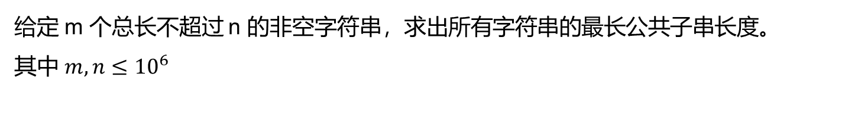
最长公共子串
给定 m 个总长不超过 n 的非空字符串，求出所有字符串的最长公共子串长度。
其中 $m,n≤{10}^{6}$
如果存在长度为 k 的公共子串，那么长度为 k-1 的公共子串也必定存在。因此可以二分最长公共子串的长度，假设当前二分长度为 mid ，将 m 个字符串长度为 mid 的所有字串分别 Hash 得到 m 个 Hash 值的集合，然后求出交集即可。
时间复杂度 O(nlogn)

Slide 5
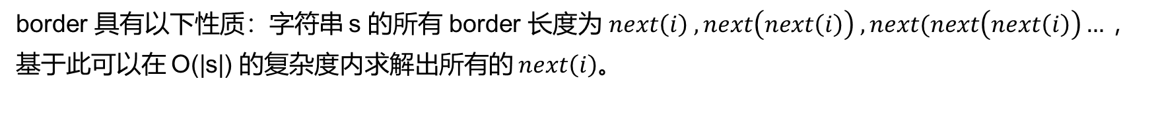
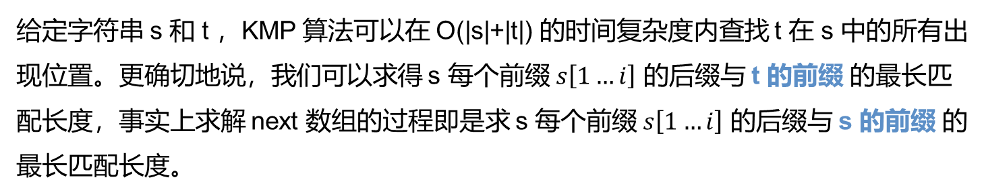
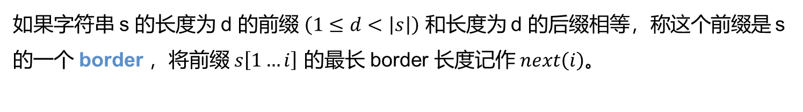
KMP
如果字符串 s 的长度为 d 的前缀 $\left(1≤d<\left|s\right|\right)$ 和长度为 d 的后缀相等，称这个前缀是 s 的一个 border ，将前缀 $s\left[1…i\right]$ 的最长 border 长度记作 $next\left(i\right)$。
border 具有以下性质：字符串 s 的所有 border 长度为 $next\left(i\right) , next\left(next\left(i\right)\right) , next(next\left(next\left(i\right)\right)…$ ，
基于此可以在 O(|s|) 的复杂度内求解出所有的 $next\left(i\right)$。
给定字符串 s 和 t ，KMP 算法可以在 O(|s|+|t|) 的时间复杂度内查找 t 在 s 中的所有出现位置。更确切地说，我们可以求得 s 每个前缀 $s\left[1…i\right]$ 的后缀与 t 的前缀 的最长匹配长度，事实上求解 next 数组的过程即是求 s 每个前缀 $s\left[1…i\right]$ 的后缀与 s 的前缀 的最长匹配长度。

Slide 6
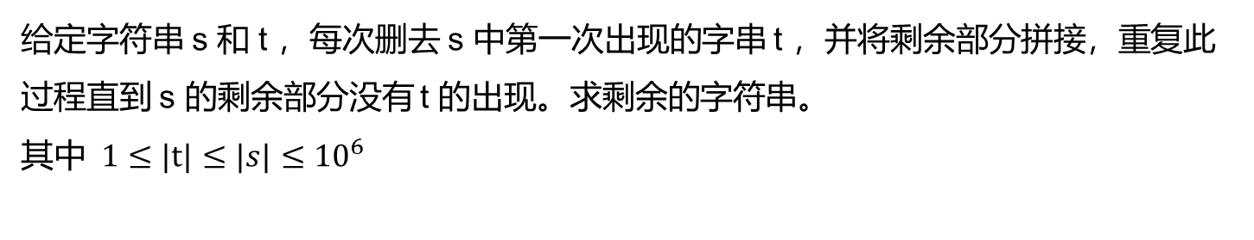
USACO15FEB Censoring S
给定字符串 s 和 t ，每次删去 s 中第一次出现的字串 t ，并将剩余部分拼接，重复此过程直到 s 的剩余部分没有 t 的出现。求剩余的字符串。
其中$1≤|t|≤|s|≤{10}^{6}$
使用 KMP 算法可以求得 s 每个前缀与 t 的最长匹配长度，换言之，我们维护了在 s 的每个位置的匹配进度。对于本题，我们在 KMP 过程中将 s 中涉及到的下标依次入栈，并记录每个位置的匹配进度，当匹配上 t 时，将栈顶的 |t| 个下标出栈，然后从栈顶的进度继续匹配即可。
复杂度分析：字符串 s 中每个位置只会遍历一次，而对于匹配进度每次 s 向前一个字符时至多+1，s 中删去 |t| 个字符后至多+ |t|，每次跳转 next 数组至少 -1，故总复杂度为 O(|s|) 的。

Slide 7
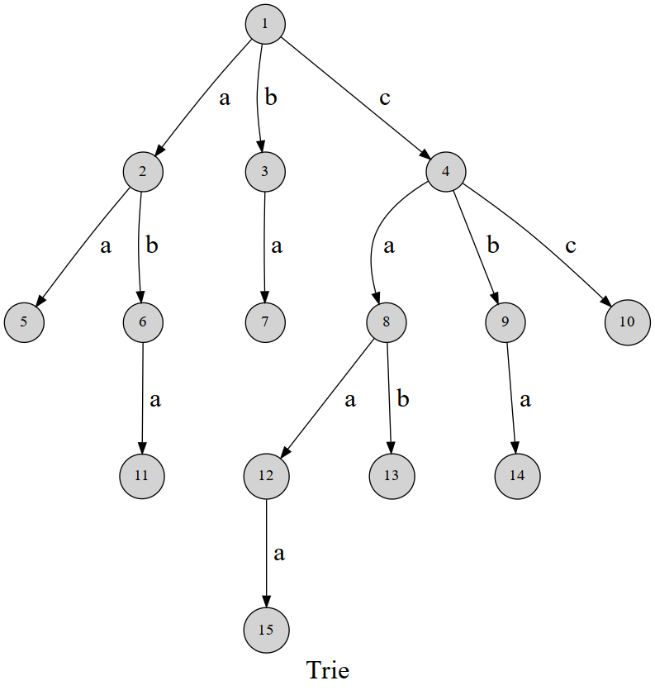
字典树 (Trie)
Trie 上保存有插入的所有字符串的前缀的信息

Slide 8
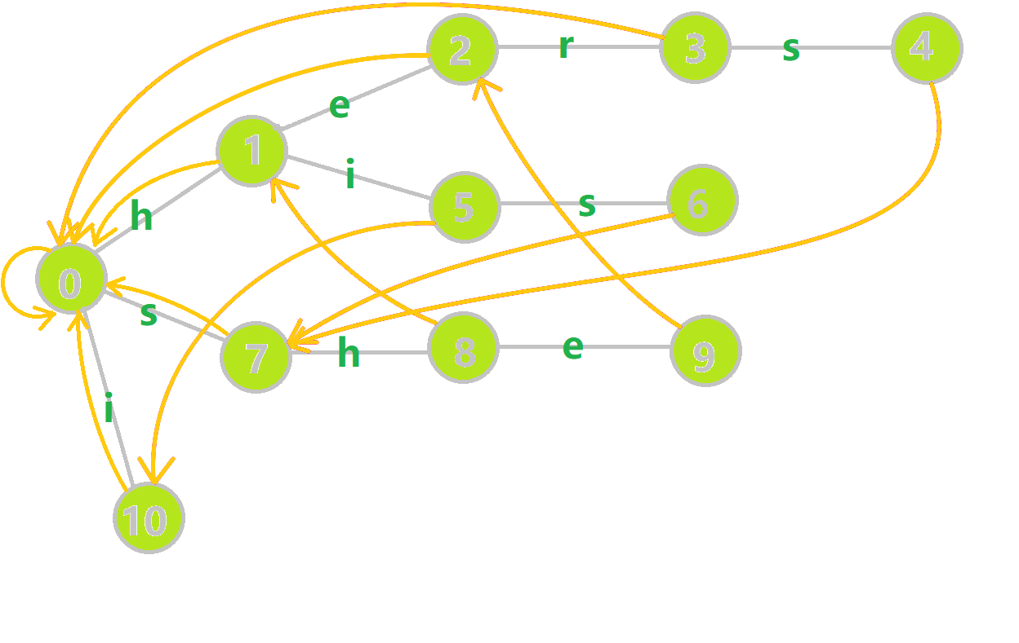
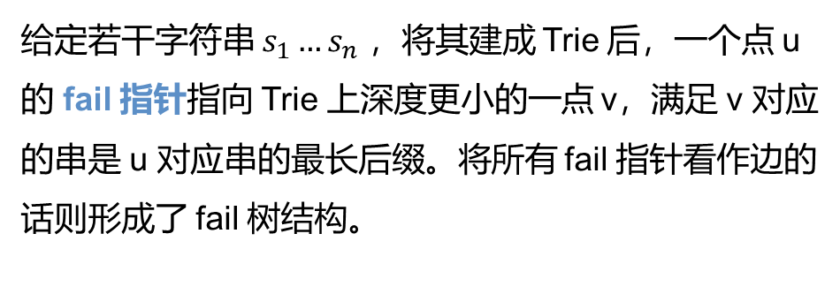
AC自动机——fail树
AC自动机是以 Trie 的结构为基础，结合 KMP 的思想建立的自动机。
AC自动机的两大基本结构：fail 树和 Trie 图
给定若干字符串 $s_{1}…s_{n}$ ，将其建成 Trie 后，一个点 u 的 fail 指针指向 Trie 上深度更小的一点 v，满足 v 对应的串是 u 对应串的最长后缀。将所有 fail 指针看作边的话则形成了 fail 树结构。
fail 树的性质：一个点的所有祖先是其后缀，且作为其他某个串的前缀出现。

Slide 9
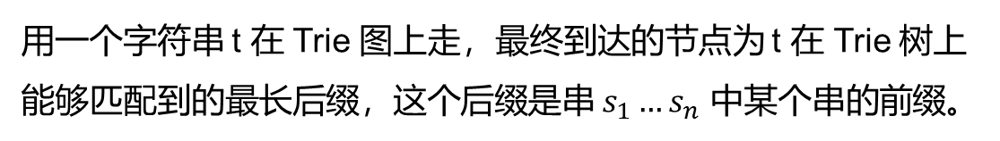
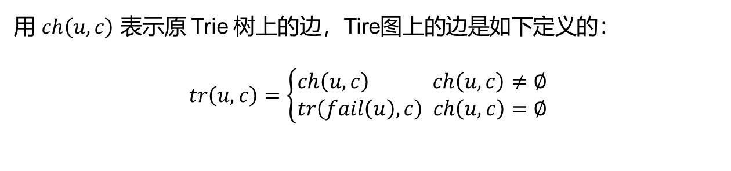
AC自动机——Trie图
Trie 图是反映一个字符串在AC自动机上匹配过程的一个有向图。
用 $ch\left(u,c\right)$ 表示原 Trie 树上的边，Tire图上的边是如下定义的：
$$tr\left(u,c\right)=\left\{\begin{aligned}ch\left(u,c\right) ch\left(u,c\right)≠∅ \\ tr\left(fail\left(u\right),c\right) ch\left(u,c\right)=∅\end{aligned}\right.$$
用一个字符串 t 在 Trie 图上走，最终到达的节点为 t 在 Trie 树上能够匹配到的最长后缀，这个后缀是串 $s_{1}…s_{n}$ 中某个串的前缀。

Slide 10
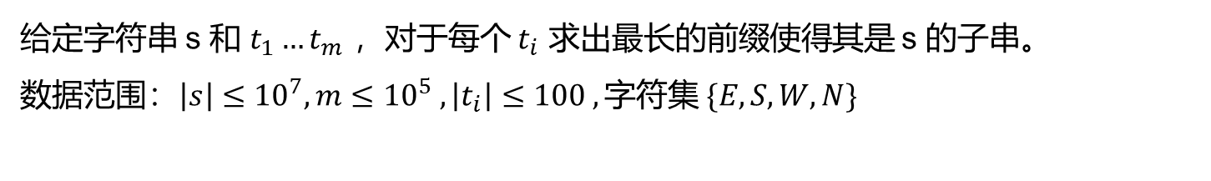
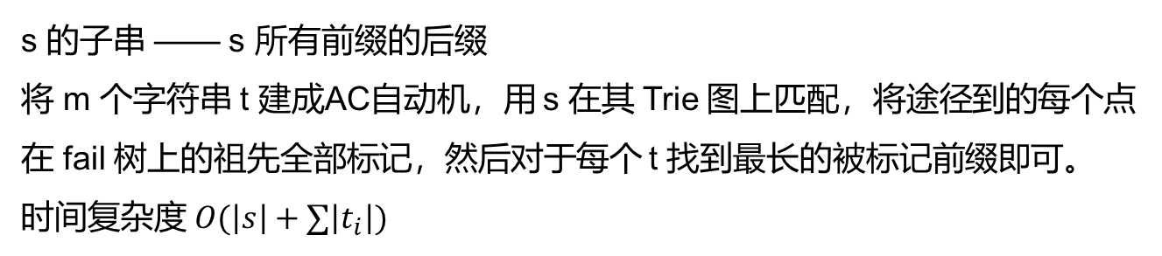
JSOI2012 玄武密码
给定字符串 s 和 $t_{1}…t_{m}$ ，对于每个 $t_{i}$ 求出最长的前缀使得其是 s 的子串。
数据范围：$\left|s\right|≤{10}^{7}, m≤{10}^{5} , \left|t_{i}\right|≤100 , 字符集 \{E,S,W,N\}$
s 的子串 —— s 所有前缀的后缀
将 m 个字符串 t 建成AC自动机，用 s 在其 Trie 图上匹配，将途径到的每个点在 fail 树上的祖先全部标记，然后对于每个 t 找到最长的被标记前缀即可。
时间复杂度 $O(\left|s\right|+∑\left|t_{i}\right|)$

Slide 11
题目选讲
2

Slide 12
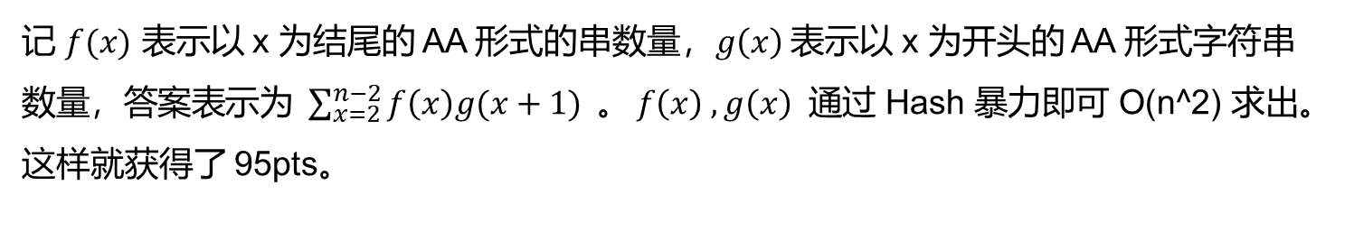
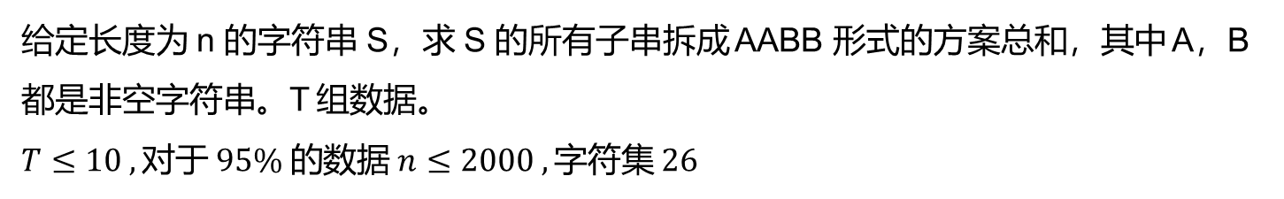
NOI2016 优秀的拆分(95%)
给定长度为 n 的字符串 S，求 S 的所有子串拆成 AABB 形式的方案总和，其中 A，B都是非空字符串。T 组数据。
$$T≤10 , 对于 95\% 的数据 n≤2000 , 字符集 26$$
记 $f(x)$ 表示以 x 为结尾的 AA 形式的串数量，$g\left(x\right)$ 表示以 x 为开头的 AA 形式字符串数量，答案表示为 $\sum_{x=2}^{n−2}{f\left(x\right)g(x+1)}$ 。$f\left(x\right) , g\left(x\right)$ 通过 Hash 暴力即可 O(n^2) 求出。
这样就获得了 95pts。
对于最后 5% 的数据 $n≤30000$ ，如何去做呢？
Notes:
5

Slide 13
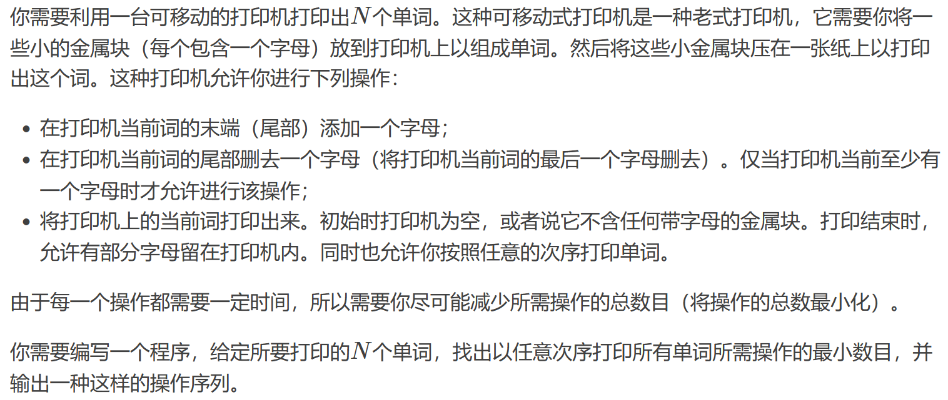
[IOI2008] Type Printer
$N≤25000 , 串长≤20 , 字符集 26$
Notes:
12

Slide 14
[IOI2008] Type Printer
将所有字符串建成 Trie，dfs 整棵树即可，由于最后可以保留一个串在打印机内，需要最后遍历最长的一个字符串。
为什么是 Trie？在末端插入（向下 dfs）和末端删除（回溯）形成了很自然的 dfs 树结构，而用树表示所有字符串，最精简的结构就是 Trie 。

Slide 15
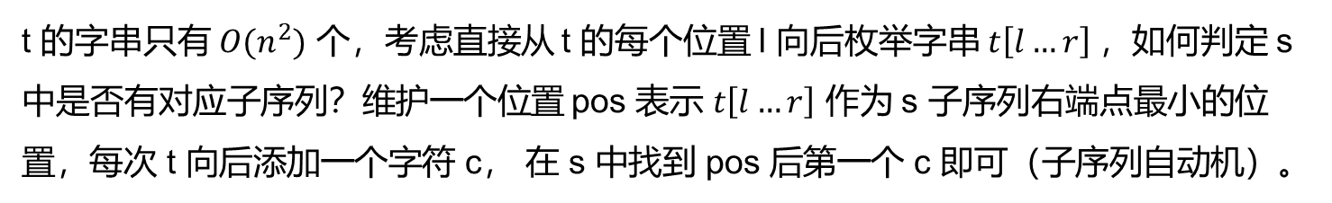
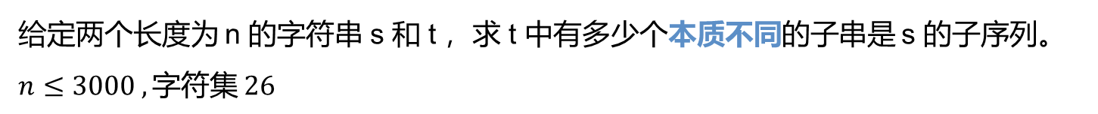
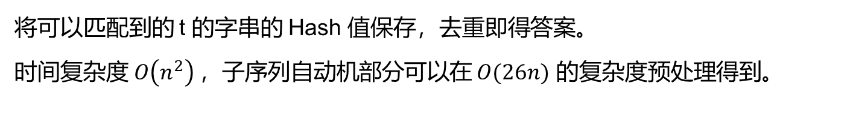
NOI Online 2021 提高组 积木小赛
给定两个长度为 n 的字符串 s 和 t ，求 t 中有多少个本质不同的子串是 s 的子序列。
$$n≤3000 , 字符集 26$$
t 的字串只有 $O(n^{2})$ 个，考虑直接从 t 的每个位置 l 向后枚举字串 $t\left[l…r\right] ，$如何判定 s 中是否有对应子序列？维护一个位置 pos 表示 $t\left[l…r\right]$ 作为 s 子序列右端点最小的位置，每次 t 向后添加一个字符 c， 在 s 中找到 pos 后第一个 c 即可（子序列自动机）。
将可以匹配到的 t 的字串的 Hash 值保存，去重即得答案。
时间复杂度 $O\left(n^{2}\right)$，子序列自动机部分可以在 $O(26n)$ 的复杂度预处理得到。
Notes:
22

Slide 16
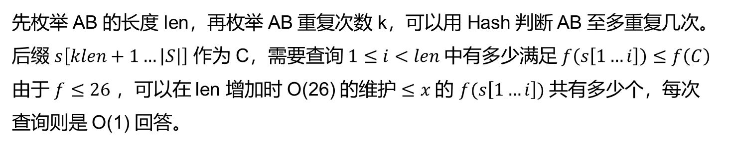
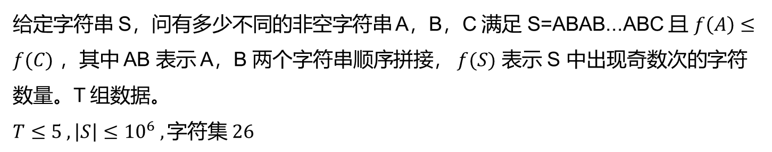
NOIP2020 字符串匹配
给定字符串 S，问有多少不同的非空字符串 A，B，C 满足 S=ABAB...ABC 且 $f\left(A\right)≤f(C)$ ，其中 AB 表示 A，B 两个字符串顺序拼接， $f(S)$ 表示 S 中出现奇数次的字符数量。T 组数据。
$$T≤5 , \left|S\right|≤{10}^{6} , 字符集 26$$
先枚举 AB 的长度 len，再枚举 AB 重复次数 k，可以用 Hash 判断 AB 至多重复几次。后缀 $s\left[klen+1…\left|S\right|\right]$ 作为 C，需要查询 $1≤i<len$中有多少满足 $f\left(s\left[1…i\right]\right)≤f\left(C\right)$
由于 $f≤26$ ，可以在 len 增加时 O(26) 的维护 $≤x 的$ $f(s\left[1…i\right])$共有多少个，每次查询则是 O(1) 回答。
由于 $k≤\left\lfloor \frac{\left|S\right|}{len}\right\rfloor$ ，总的枚举量是 O(|S|log|S|) 的，总复杂度 O( |S|(log|S|+26) )。
Notes:
34

Slide 17
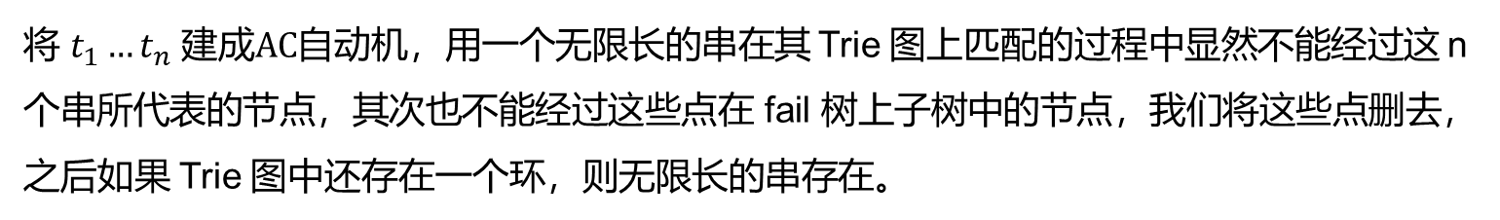
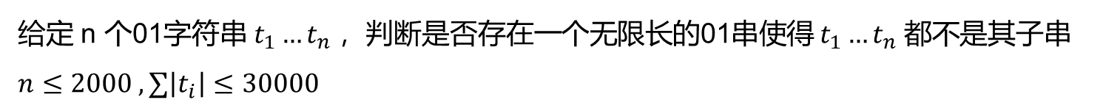
POI2000 病毒
给定 n 个01字符串 $t_{1}…t_{n} ，$判断是否存在一个无限长的01串使得 $t_{1}…t_{n} 都不$是其子串
$$n≤2000 , ∑\left|t_{i}\right|≤30000$$
将 $t_{1}…t_{n} 建成AC$自动机，用一个无限长的串在其 Trie 图上匹配的过程中显然不能经过这 n个串所代表的节点，其次也不能经过这些点在 fail 树上子树中的节点，我们将这些点删去，之后如果 Trie 图中还存在一个环，则无限长的串存在。
在 Trie 图上 dfs，记录哪些点在当前 dfs 的递归栈中，如果访问到了一个栈中节点则判定成环（类似与强连通分量的求解）
Notes:
44

Slide 18
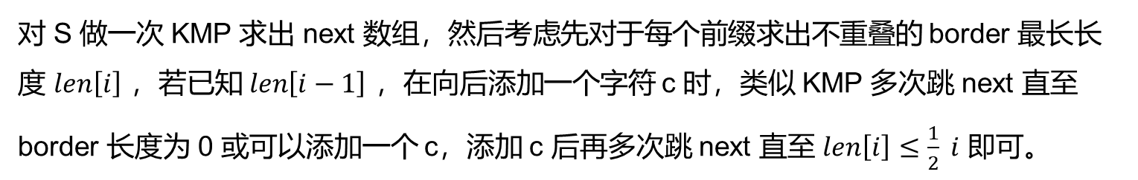
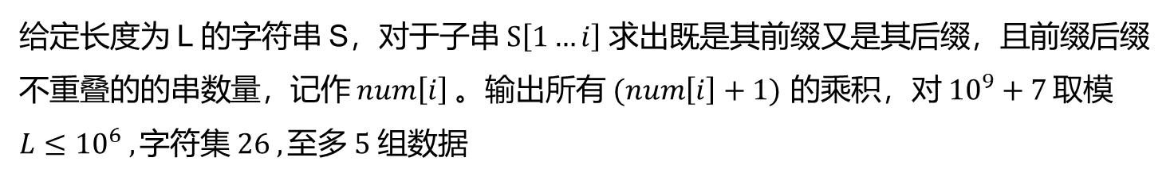
NOI2014 动物园
给定长度为 L 的字符串 S，对于子串 $S\left[1…i\right]$求出既是其前缀又是其后缀，且前缀后缀不重叠的的串数量，记作 $num\left[i\right]$。输出所有 $(num\left[i\right]+1)$ 的乘积，对${10}^{9}+7$ 取模
$L≤{10}^{6} , 字符集 26 , 至多 5 组数据$
对 S 做一次 KMP 求出 next 数组，然后考虑先对于每个前缀求出不重叠的 border 最长长度 $len\left[i\right]$ ，若已知 $len\left[i−1\right]$ ，在向后添加一个字符 c 时，类似 KMP 多次跳 next 直至 border 长度为 0 或可以添加一个 c，添加 c 后再多次跳 next 直至 $len\left[i\right]≤\frac{1}{2} i$ 即可。
求出 $len\left[i\right]$ 后 $num\left[i\right]=cnt\left[len\left[i\right]\right]$，其中 $cnt\left[i\right]=cnt\left[next\left[i\right]\right]+1 (next\left[i\right]>0)$
即为长度为 i 的前缀可以跳 next 的次数。总复杂度显然是线性的。
Notes:
54

Slide 19
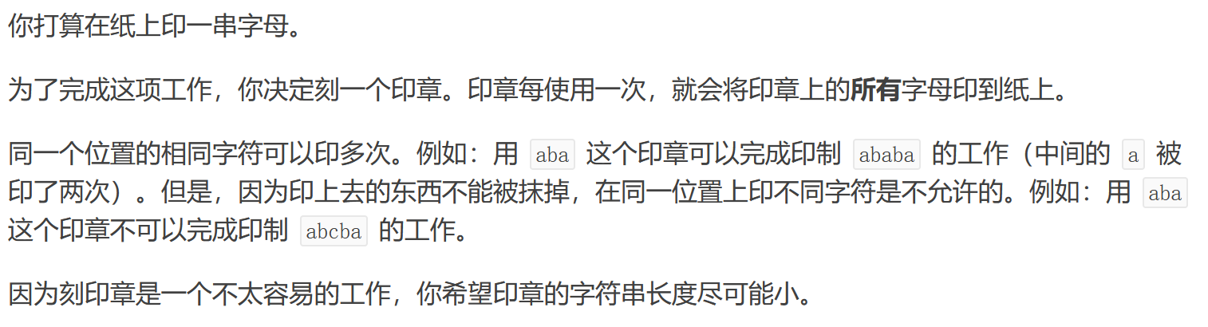
POI2005 SZA-Template

Slide 20
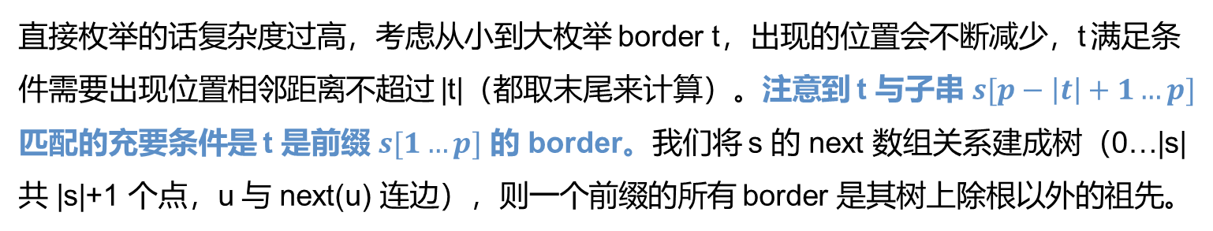
POI2005 SZA-Template——解法1
记给定的字符串为 s，所用的印章串显然应该是 s 的一个 border，最直接的思路是，枚举 s 的 border t，然后将所有 t 出现的位置都印一下，最后不留下未印的空隙即可。
直接枚举的话复杂度过高，考虑从小到大枚举 border t，出现的位置会不断减少，t 满足条件需要出现位置相邻距离不超过 |t|（都取末尾来计算）。注意到 t 与子串 $s[p−\left|t\right|+1…p]$ 匹配的充要条件是 t 是前缀 $s[1…p]$ 的 border。我们将 s 的 next 数组关系建成树（0…|s| 共 |s|+1 个点，u 与 next(u) 连边），则一个前缀的所有 border 是其树上除根以外的祖先。
从树根 0 开始沿着下标 |s| 所在的链往下走，每走一步都从出现位置的集合中删去其他子树，可以用链表来维护，时间复杂度是 O(|s|) 的。

Slide 21
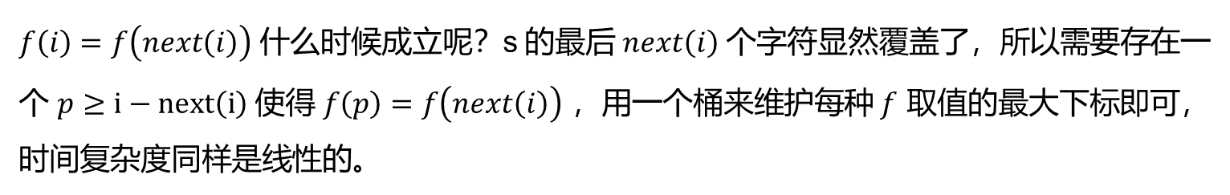
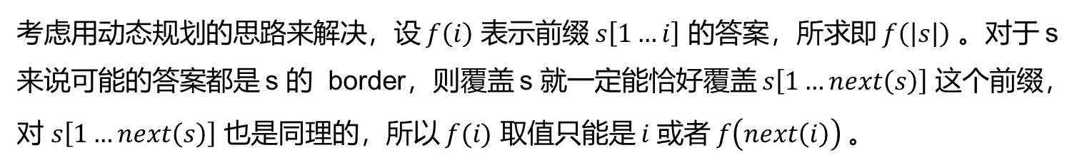
POI2005 SZA-Template——解法2
考虑用动态规划的思路来解决，设 $f\left(i\right)$ 表示前缀 $s\left[1…i\right]$ 的答案，所求即 $f\left(\left|s\right|\right)$ 。对于 s 来说可能的答案都是 s 的 border，则覆盖 s 就一定能恰好覆盖 $s\left[1…next\left(s\right)\right]$ 这个前缀，对 $s\left[1…next\left(s\right)\right]$ 也是同理的，所以 $f(i)$ 取值只能是 $i 或者 f\left(next\left(i\right)\right) 。$
$f\left(i\right)=f\left(next\left(i\right)\right)$ 什么时候成立呢？s 的最后 $next\left(i\right)$个字符显然覆盖了，所以需要存在一个 $p≥i−next\left(i\right) 使得$ $f\left(p\right)=f\left(next\left(i\right)\right)$ ，用一个桶来维护每种 $f$ 取值的最大下标即可，
时间复杂度同样是线性的。
Notes:
74

Slide 22
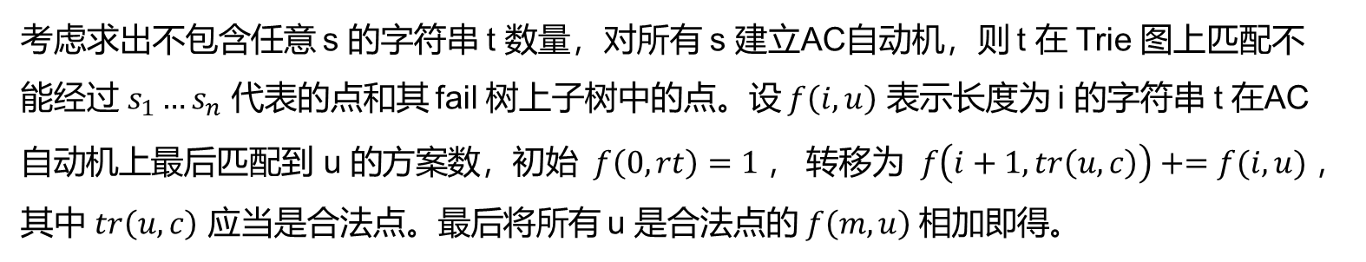
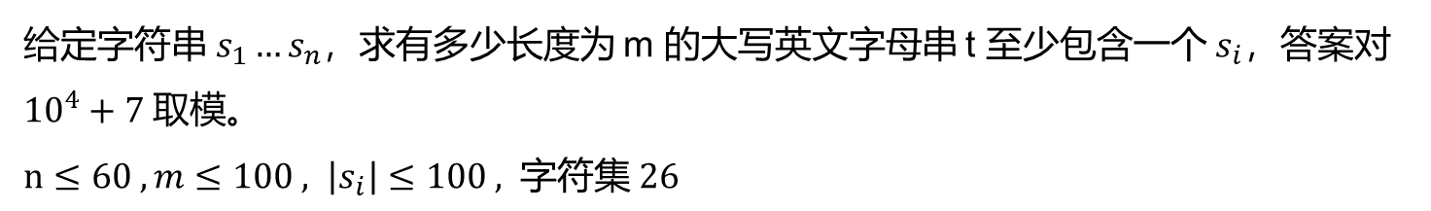
JSOI2007 文本生成器
给定字符串 $s_{1}…s_{n}$，求有多少长度为 m 的大写英文字母串 t 至少包含一个 $s_{i}$，答案对 ${10}^{4}+7 取模$。
$n≤60 , m≤100 , \left|s_{i}\right|≤100 , 字符集 26$
考虑求出不包含任意 s 的字符串 t 数量，对所有 s 建立AC自动机，则 t 在 Trie 图上匹配不能经过 $s_{1}…s_{n}$ 代表的点和其 fail 树上子树中的点。设 $f\left(i,u\right)$ 表示长度为 i 的字符串 t 在AC自动机上最后匹配到 u 的方案数，初始 $f\left(0,rt\right)=1 ，$转移为 $f\left(i+1,tr\left(u,c\right)\right)+=f(i,u)$，其中 $tr\left(u,c\right)$ 应当是合法点。最后将所有 u 是合法点的 $f\left(m,u\right) 相加即得$。
时间复杂度 $O(26nm\left|s\right|)$

Slide 23
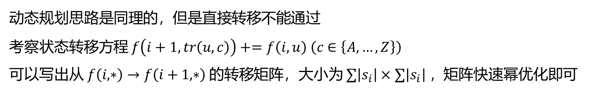
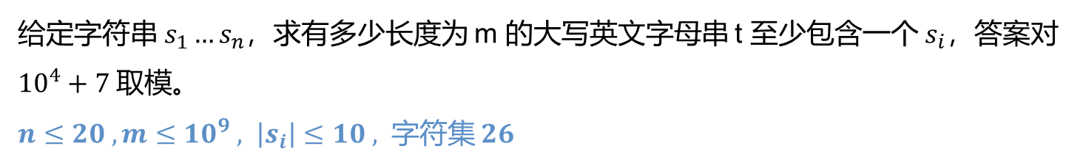
JSOI2007 文本生成器(改）
给定字符串 $s_{1}…s_{n}$，求有多少长度为 m 的大写英文字母串 t 至少包含一个 $s_{i}$，答案对 ${10}^{4}+7 取模$。
$n≤20 , m≤{10}^{9} , \left|s_{i}\right|≤10 , 字符集 26$
动态规划思路是同理的，但是直接转移不能通过
考察状态转移方程 $f\left(i+1,tr\left(u,c\right)\right)+=f\left(i,u\right) \left(c∈\left\{A,…,Z\right\}\right)$
可以写出从 $f\left(i,∗\right)→f\left(i+1,∗\right) 的转移$矩阵，大小为 $∑\left|s_{i}\right|×∑\left|s_{i}\right| ，$矩阵快速幂优化即可
时间复杂度 $O({ \left(∑\left|s_{i}\right|\right)}^{3}logm )$
Notes:
90

Slide 24
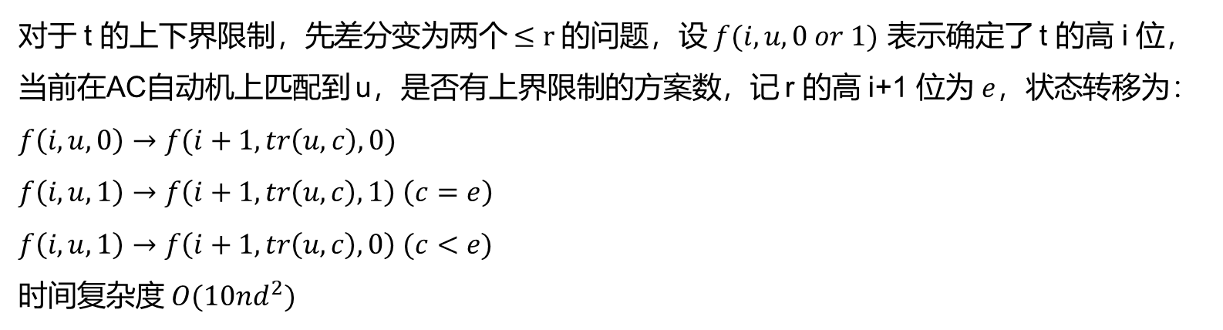
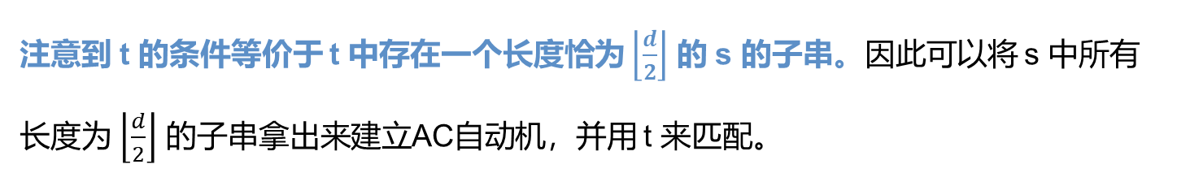
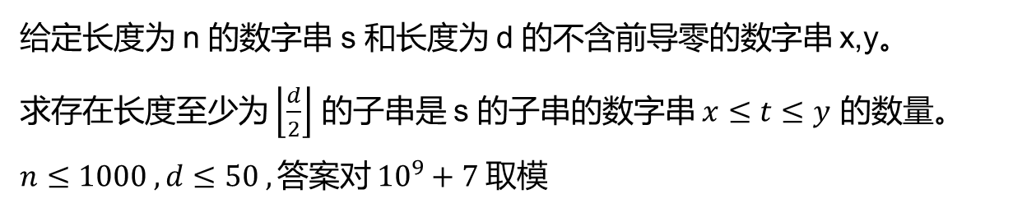
CF585F Digits of Number Pi
给定长度为 n 的数字串 s 和长度为 d 的不含前导零的数字串 x,y。
求存在长度至少为 $\left\lfloor \frac{d}{2}\right\rfloor$ 的子串是 s 的子串的数字串 $x≤t≤y$ 的数量。
$$n≤1000 , d≤50 , 答案对 {10}^{9}+7 取模$$
注意到 t 的条件等价于 t 中存在一个长度恰为 $\left\lfloor \frac{d}{2}\right\rfloor$ 的 s 的子串。因此可以将 s 中所有长度为 $\left\lfloor \frac{d}{2}\right\rfloor$ 的子串拿出来建立AC自动机，并用 t 来匹配。
对于 t 的上下界限制，先差分变为两个 $≤r 的$问题，设 $f(i,u, 0 or 1)$ 表示确定了 t 的高 i 位，当前在AC自动机上匹配到 u，是否有上界限制的方案数，记 r 的高 i+1 位为 $e，状态$转移为：
$$f\left(i,u,0\right)→f(i+1,tr\left(u,c\right),0)$$
$$f\left(i,u,1\right)→f\left(i+1,tr\left(u,c\right),1\right) \left(c=e\right)$$
$$f\left(i,u,1\right)→f\left(i+1,tr\left(u,c\right),0\right) (c<e)$$
时间复杂度 $O(10nd^{2})$

Slide 25
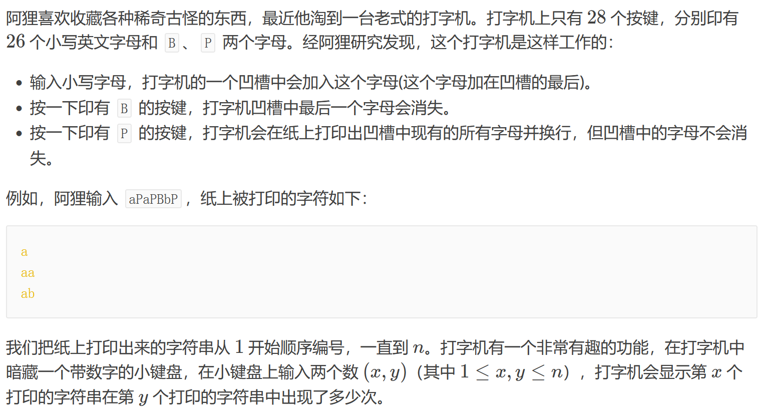
NOI2011 阿狸的打字机
输入的操作串长 $≤{10}^{5} , n≤{10}^{5} , 小键盘询问数 m≤{10}^{5}$
Notes:
12

Slide 26
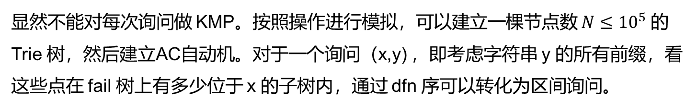
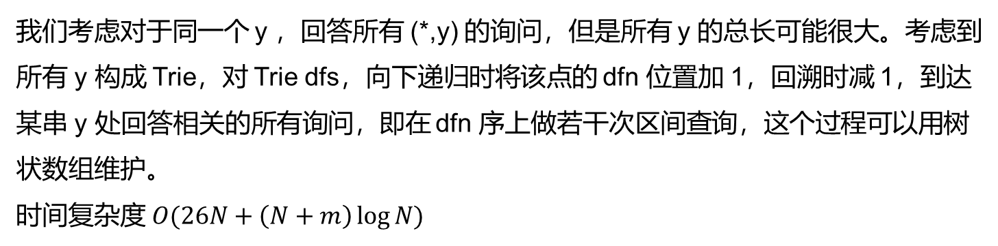
NOI2011 阿狸的打字机
显然不能对每次询问做 KMP。按照操作进行模拟，可以建立一棵节点数 $N≤{10}^{5} 的$ Trie 树，然后建立AC自动机。对于一个询问（x,y) ，即考虑字符串 y 的所有前缀，看这些点在 fail 树上有多少位于 x 的子树内，通过 dfn 序可以转化为区间询问。
我们考虑对于同一个 y ，回答所有 (*,y) 的询问，但是所有 y 的总长可能很大。考虑到所有 y 构成 Trie，对 Trie dfs，向下递归时将该点的 dfn 位置加 1，回溯时减 1，到达某串 y 处回答相关的所有询问，即在 dfn 序上做若干次区间查询，这个过程可以用树状数组维护。
时间复杂度 $O(26N+\left(N+m\right)\log{N)}$

Slide 27
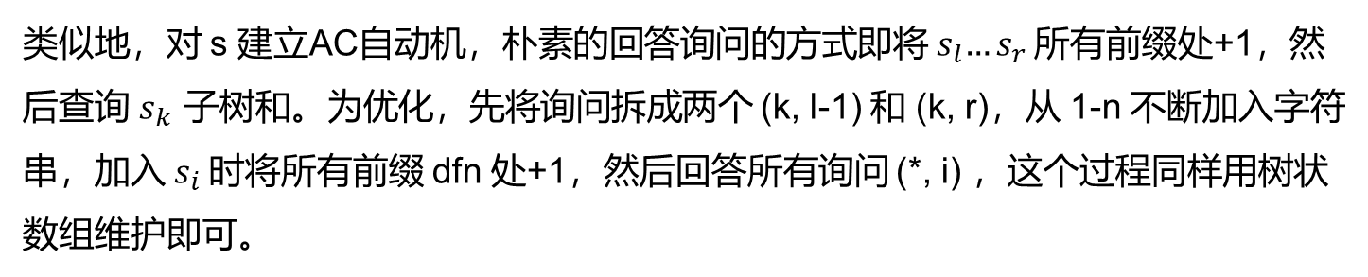
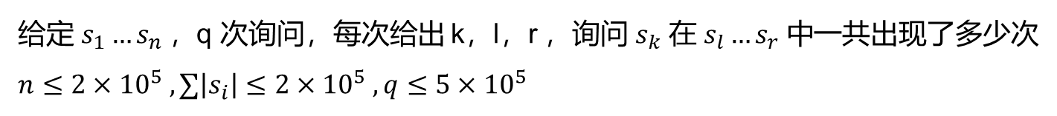
CF547E Mike and Friends
给定 $s_{1}…s_{n} ，$q 次询问，每次给出 k，l，r ，询问 $s_{k} 在$ $s_{l}…s_{r} 中$一共出现了多少次
$$n≤2×{10}^{5} , ∑\left|s_{i}\right|≤2×{10}^{5} , q≤5×{10}^{5}$$
类似地，对 s 建立AC自动机，朴素的回答询问的方式即将${ s}_{l}…s_{r}$ 所有前缀处+1，然后查询 $s_{k}$ 子树和。为优化，先将询问拆成两个 (k, l-1) 和 (k, r)，从 1-n 不断加入字符串，加入 $s_{i}$时将所有前缀 dfn 处+1，然后回答所有询问 (*, i) ，这个过程同样用树状数组维护即可。
时间复杂度 $O( \left(∑\left|s_{i}\right|+q\right)\log\left(∑\left|s_{i}\right|\right) )$

Slide 28
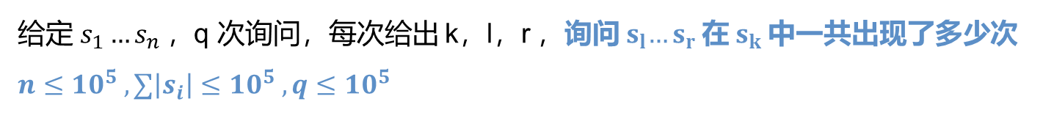
CF587F Duff is Mad
给定 $s_{1}…s_{n} ，$q 次询问，每次给出 k，l，r ，询问${ s}_{l}…s_{r}$在 $s_{k}$中一共出现了多少次
$$n≤{10}^{5} , ∑\left|s_{i}\right|≤{10}^{5} , q≤{10}^{5}$$

Slide 29
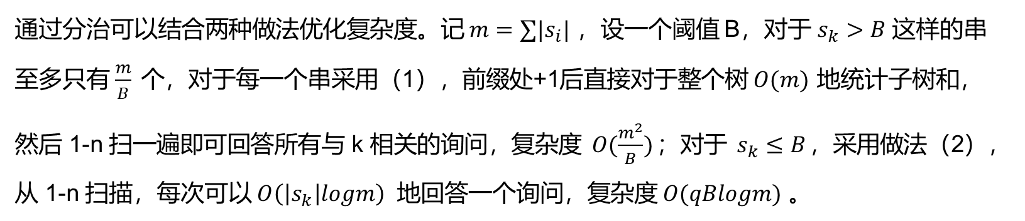
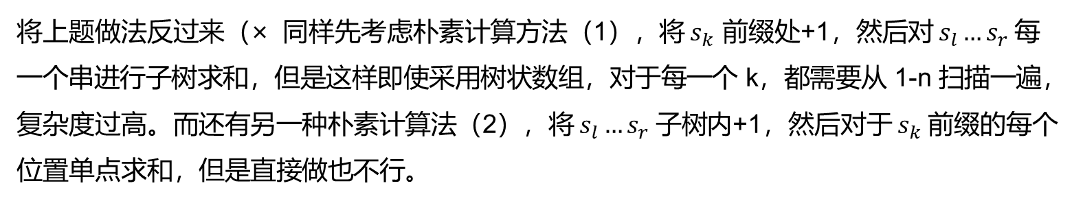
CF587F Duff is Mad
将上题做法反过来（× 同样先考虑朴素计算方法（1），将 $s_{k}$ 前缀处+1，然后对 $s_{l}…s_{r}$每一个串进行子树求和，但是这样即使采用树状数组，对于每一个 k，都需要从 1-n 扫描一遍，复杂度过高。而还有另一种朴素计算法（2），将 $s_{l}…s_{r} 子树$内+1，然后对于 $s_{k}$前缀的每个位置单点求和，但是直接做也不行。
通过分治可以结合两种做法优化复杂度。记 $m=∑|s_{i}|$ ，设一个阈值 B，对于 $s_{k}>B$这样的串至多只有 $\frac{m}{B} 个$，对于每一个串采用（1），前缀处+1后直接对于整个树 $O(m)$ 地统计子树和，然后 1-n 扫一遍即可回答所有与 k 相关的询问，复杂度 $O(\frac{m^{2}}{B})$；对于 $s_{k}≤B$，采用做法（2），从 1-n 扫描，每次可以 $O\left(\left|s_{k}\right|logm\right)$ 地回答一个询问，复杂度 $O(qBlogm)$ 。
复杂度平衡，由于 $m,q 同级$，直接取 $B=\sqrt{\frac{m}{logm}}$ , 总复杂度 $O(m\sqrt{mlogm})$

Slide 30
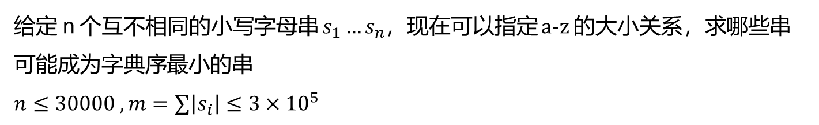
USACO12DEC] First! G
给定 n 个互不相同的小写字母串 $s_{1}…s_{n}$，现在可以指定 a-z 的大小关系，求哪些串可能成为字典序最小的串
$$n≤30000 ,m=∑\left|s_{i}\right|≤{3×10}^{5}$$
将 n 个字符串插入 Trie 树中，按照给定的 a-z 顺序遍历 Trie 树中每个点的儿子，则最先访问到的字符串字典序最小。那么我们直接 dfs Trie树，每次从某点 u 向下走一个字符 c，记录 c 应当比 u 的其他出边小，如果用 c->d 的有向边来表示 c<d 的关系，则到达某串时若图无环，则可以字典序最小。特别的，如果当前串的前缀存在的话该串一定不能最小。
时间复杂度 $O\left( 26m+{26}^{2}n\right)$

Slide 31
THANKS

